Slide 1
Cybersecurity voor MKB en ZZP
Waarom ben ik interessant?

Slide 2

Introductie
Wie ben ik?

Slide 3






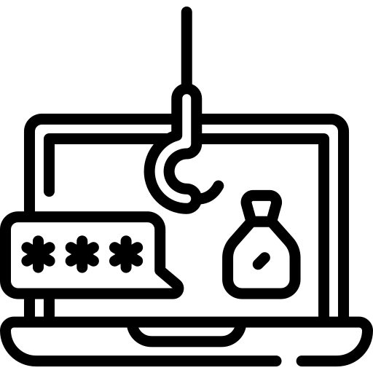
Cybercriminaliteit
Wat is het eigenlijk?
1. Criminaliteit met gebruik van computers
2. Criminaliteit gericht op computers/mobiele apparatuur etc.
Virus
Ransomware
Spyware
Data diefstal
Misleiding (emails & websites) CEO fraude
Phishing

Slide 4


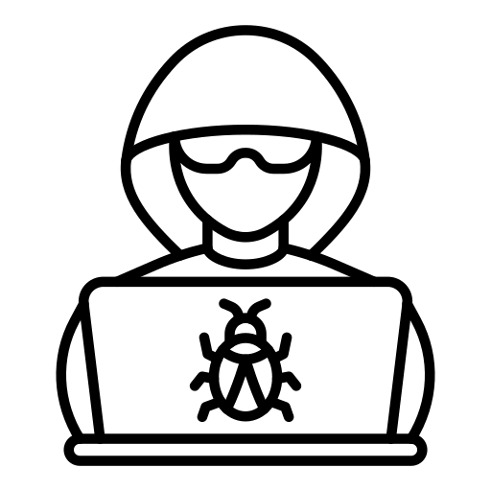




Welke aanvallers zijn er
Een verdeling in hoofdlijnen
Script Kiddies
Hacktivists
Organized Crime
Nation State / ATP
Insider
Competitor

Slide 5

Maar ik ben toch niet interessant?
Waarom een verschuiving naar MKB en ZZP?
Verschuiving van grootzakelijk door:
  Betere beveiliging
  Meer kennis
  Dedicated resources, en dus…. Moeilijker!
  Beveiliging binnen ZZP en MKB hebben weinig aandacht
  Relatief laag awareness niveau
  Toepassing van AI :
  FraudGPT en WormGPT etc
  Programmeren hoeft niet meer
  Automatisering maakt schaalvergroting mogelijk
  Vercommercialisering (ransomware as a service)
  Darkweb en Telegram groepen (inloggegevens en kwetsbaarheden kopen)

Slide 6

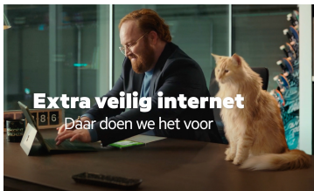
#BeterInternet
KPN initiatief
Voorlichting op scholen
Samen met MEAU een videoclip: “Stukje van mij”
https://www.kpn.com/beterinternet

Slide 7
Oorzaken bedreigingen?
Willekeurige volgorde
Meeste bedreigingen komen nog steeds via de email
MKB aanvallen worden massaal ingezet, losgeld is lager maar door hoger aantal is de opbrengst goed
Door thuiswerken minder controle, het veilige hek is weg
Gebruik eigen middelen
Gebruik shadow IT (WeTransfer) en prive/zakelijk verstrengeling

Slide 8

Tips
Eenvoudige checks
Verwacht ik een bericht? Bij twijfel, open het niet en wis het meteen!
Heb ik wel een overeenkomst met deze leverancier?
Is het niet “to good to be true”? (bij bv. Marktplaats advertenties)
Bij twijfel: bel direct met de organisatie!
Checkjelinkje.nl
Controleer de domeinnaam, SIDN.NL of WHOIS.COM

Slide 9

Wat kan ik er aan doen?
Ik ben toch geen specialist?
1. Bepaal je risico’s
2. Implementeer de basis maatregelen
3. Test regelmatig
4. Herhaal

Slide 10
Wat kan ik er aan doen?
Basis maatregelen - 2
1. Werk software bij – voorbeeld Defensie!
2. Zorg voor een virusscanner / firewall – Standaard software is niet genoeg
3. Slecht beveiligde wifi – Dit gaat om je eigen Wifi
4. Geen veilige instellingen hardware – standaard wachtwoord camera’s (shodan.io)
5. Niet goed opletten bij mails/websites – vraag je iedere keer af, klopt dit wel?

Slide 11
Wat kan ik er aan doen?
Basis maatregelen - 2
6. Geen 2FA – in het begin vervelend, maar de beste oplossing voor account takeover
7. Geen goede rechtenstructuur – Niet iedereen heeft alle toegang nodig
8. Gebruik maken van openbare wifi – Is het wel veilig? 4G/5G is veiliger
9. Geen afspraken over dataveiligheid – Data versturen via de mail enz.
10. Ongetraind personeel – Deze sessie is een goede stap, maar blijf ook bij!

Slide 12
Wat kan ik er aan doen?
Basis maatregelen - 3
11. Regelmatig testen – werken alle processen en procedures nog
12. Ongefilterde email – Een email filter houd veel ellende tegen
13. Geen backup – Maar weet wel wat van jou is en
14. Onveilige mobiele apparaten – geen rare apps, jailbreak etc op een zakelijke telefoon
15. Onveilige verbindingen – VPN als je op afstand werkt!

Slide 13

Gehackt
En dan?
1. Meld het bij de politie!
2. Schaam je er niet voor en licht medewerkers, instanties, klanten en leveranciers in
3. BETAAL NIET!!!
    Zo hou je criminaliteit in stand
    Je bent niet zeker of je de toegang terug krijgt

